Slide 1
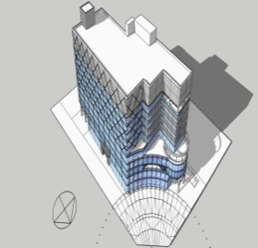


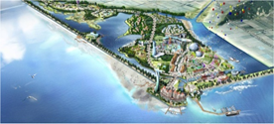
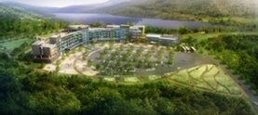
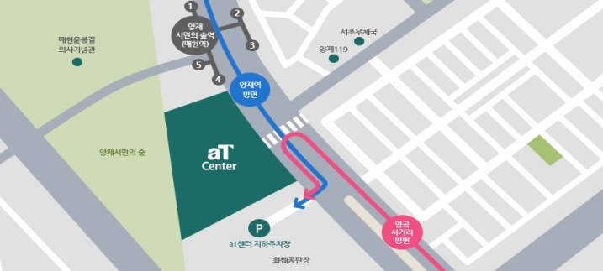
INVITATION
투자유치 사업 설명회
초 청 장
모시는 말씀
한국농어촌공사에서는 투자기회 확대와 농어촌의 활성화를 위해
건설사, 개발사, 금융사 등 관계자 여러분들을 모시고
공사의 자산을 활용한 “투자유치 사업 설명회”를
개최하오니 많은 관심과 참여를 부탁드립니다.
한국농어촌공사 투자사업처장 권 진 식
일 시_2020. 6. 18(목) 14:00∼16:00
장 소_aT센터(한국농수산식품유통공사) 4층 창조룸 중회의실
서울특별시 서초구 강남대로 27.(양재동 232 aT센터)
문 의_(061) 338-6336 (한국농어촌공사 본사 투자사업처)
● 설명회 대상
저수지 유휴부지 등 19개소
오
시
는
길
※ 코로나-19 예방을 위해 마스크를 착용하지
않거나 발열이 있으신 분은 참석하실 수 없
으며, 사회적 거리두기 좌석배치로 인하여
수용가능 인원 초과시 입장에 제한이 있을
수 있으니 양해 부탁 드립니다.

